Slide 1
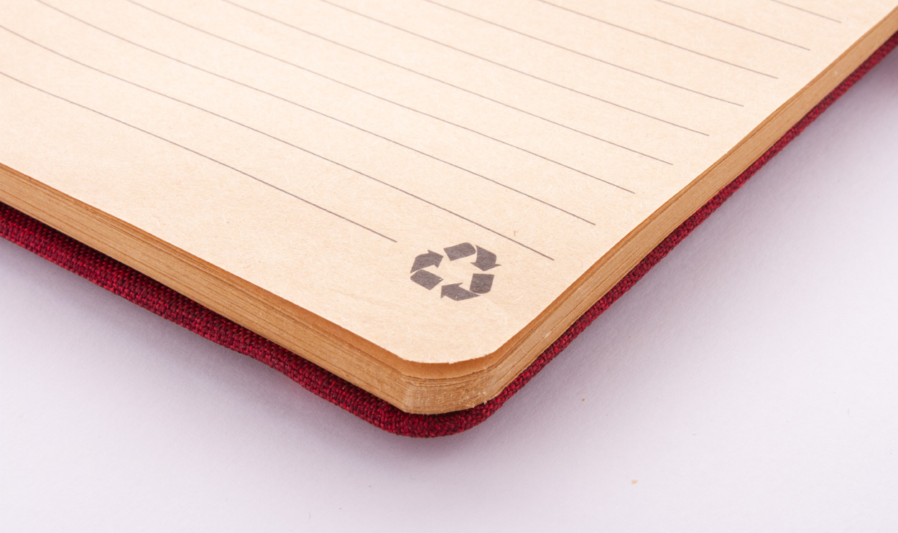
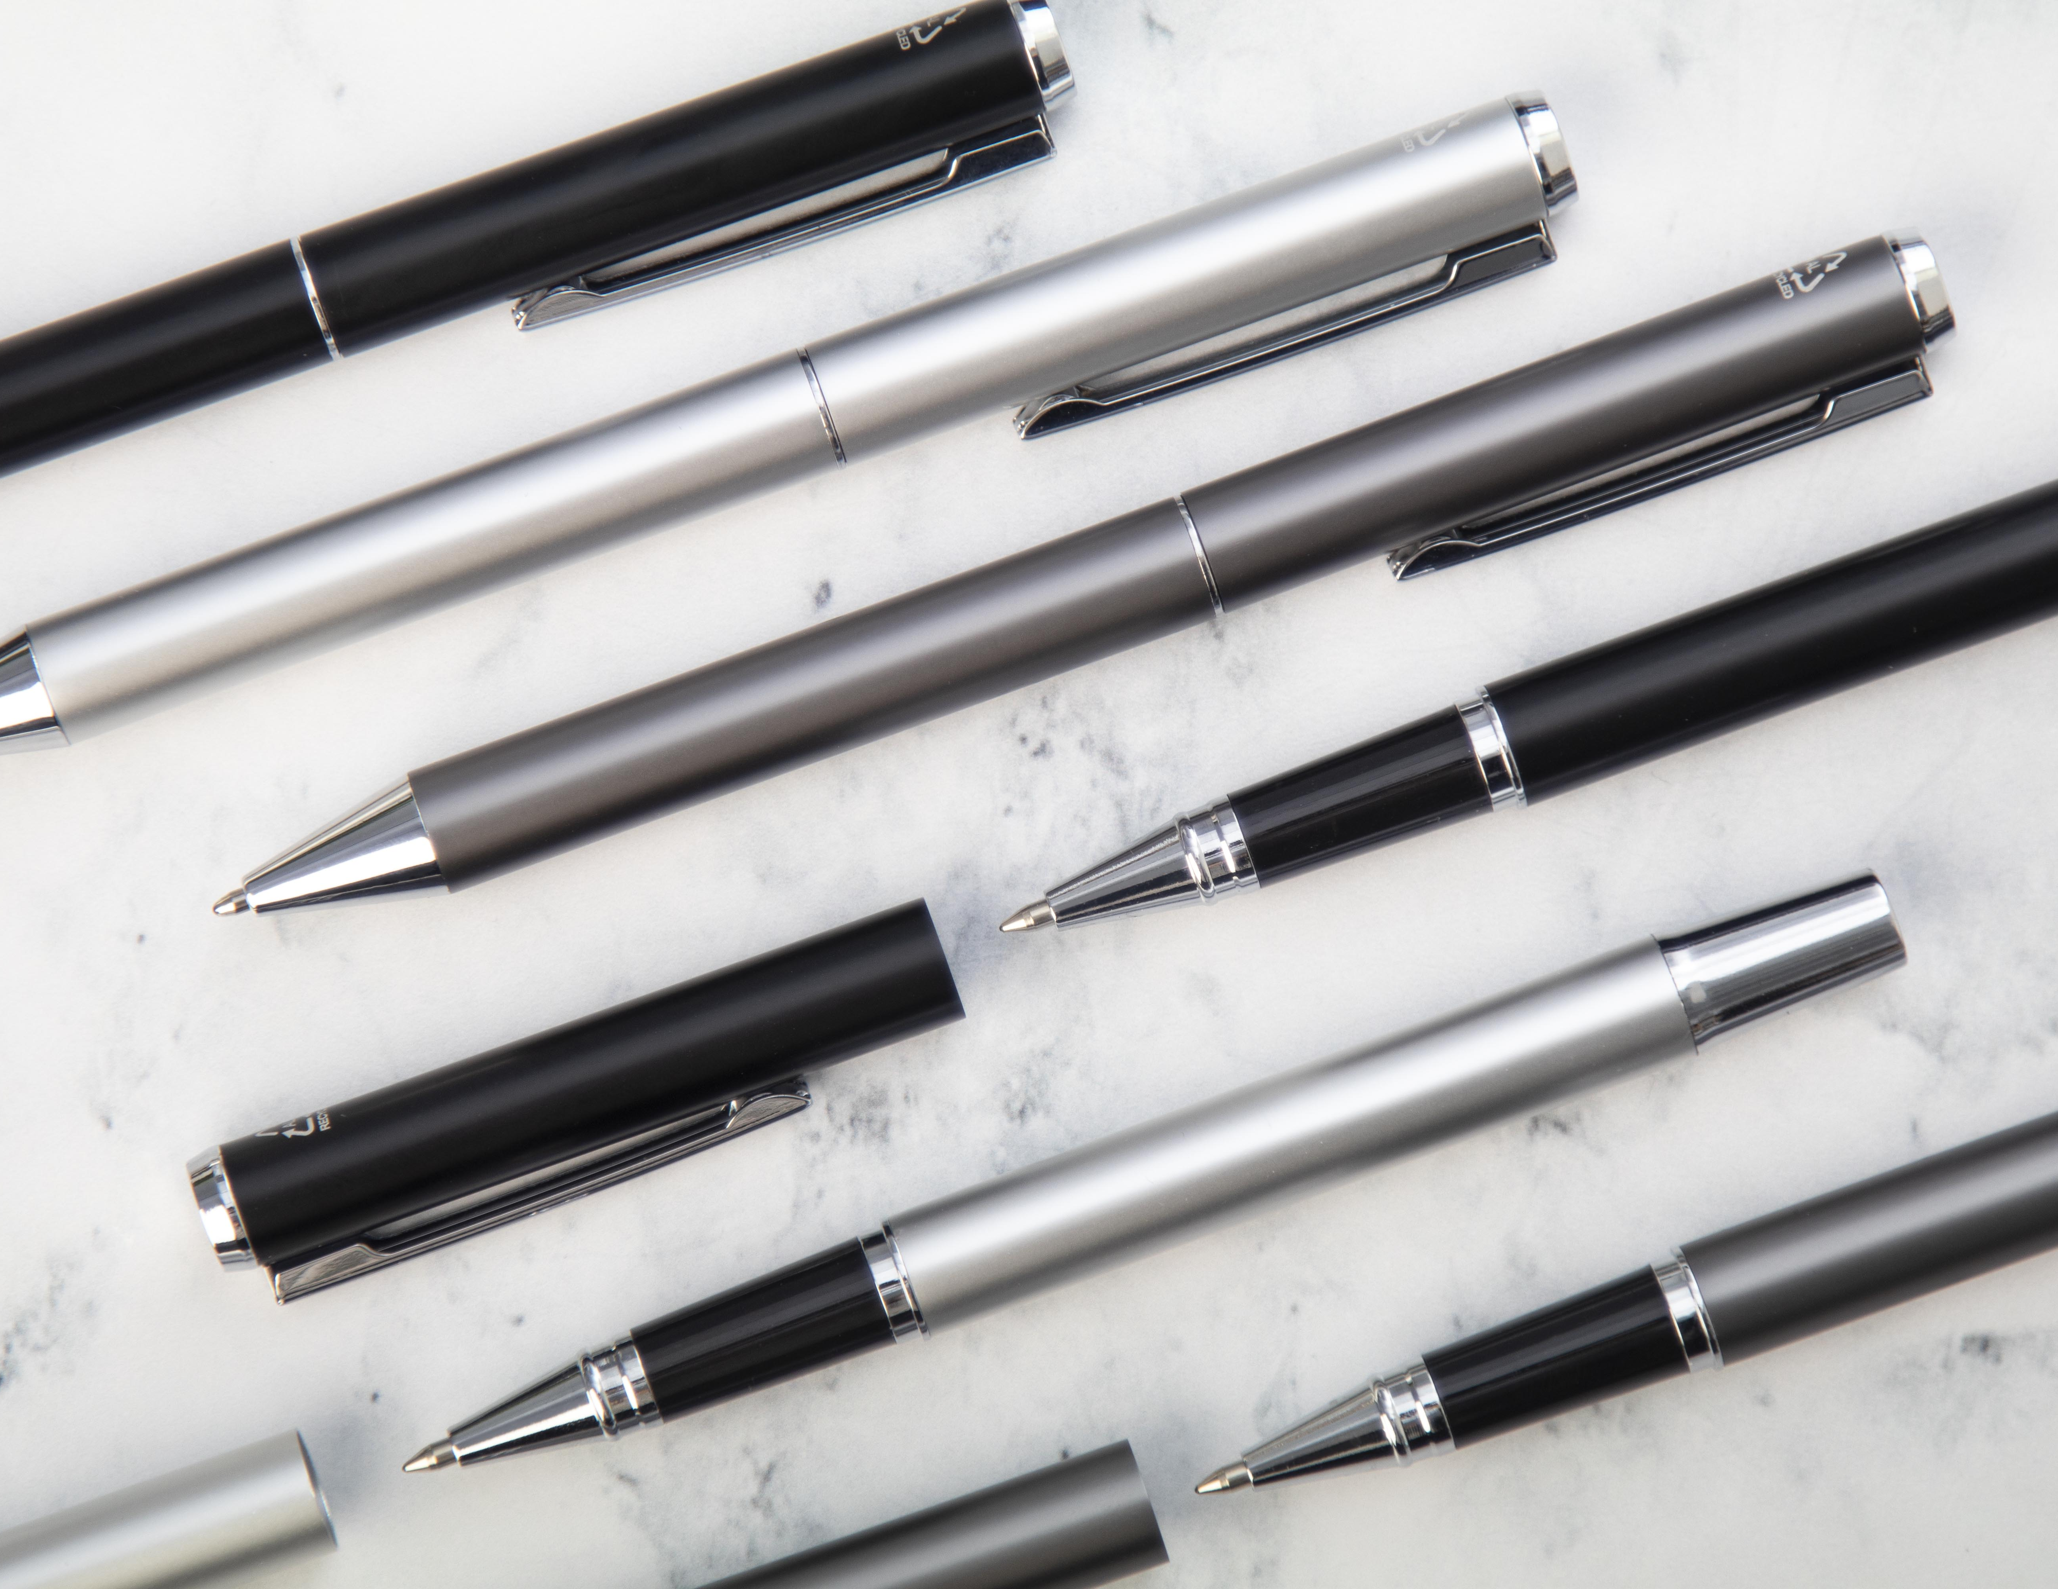
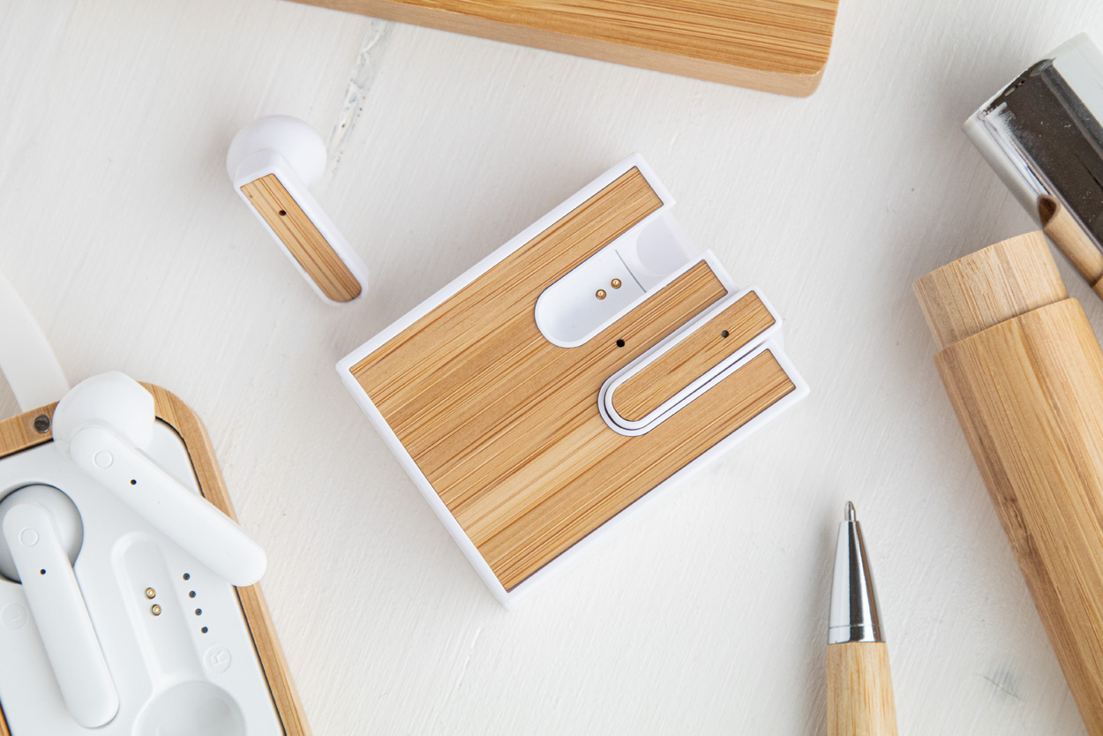
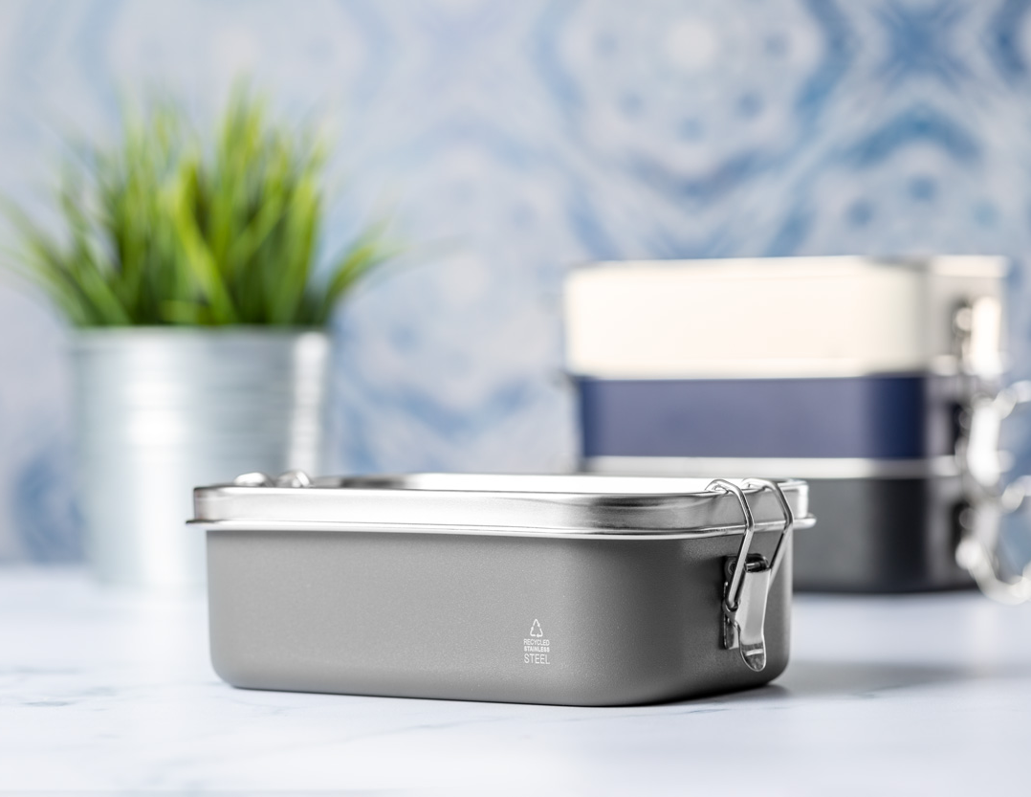
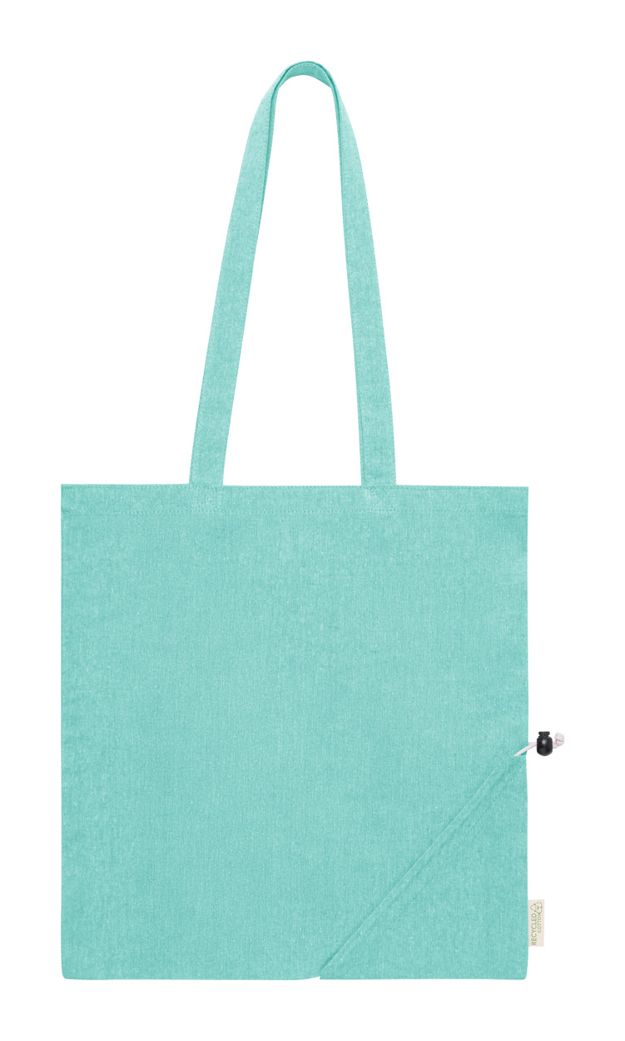
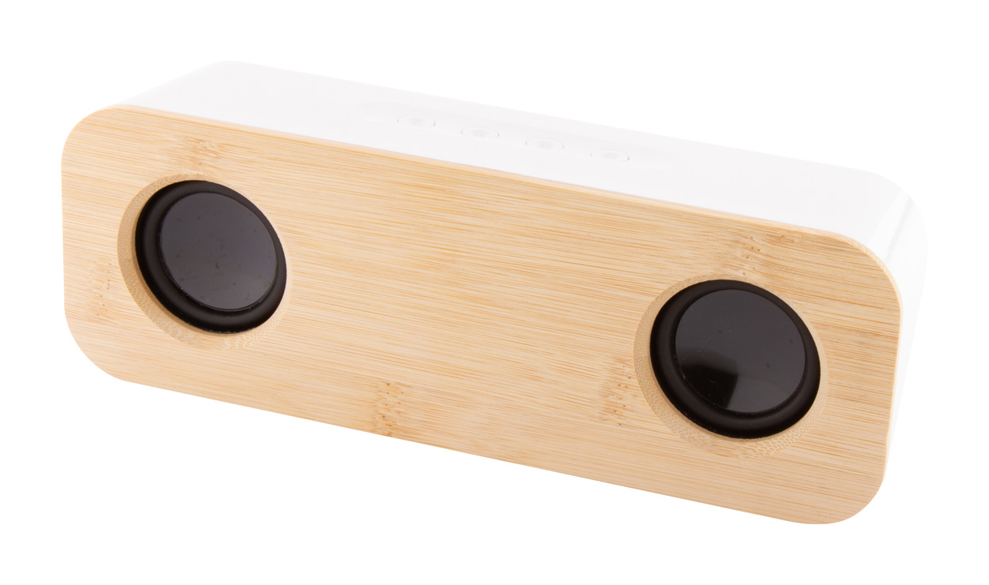
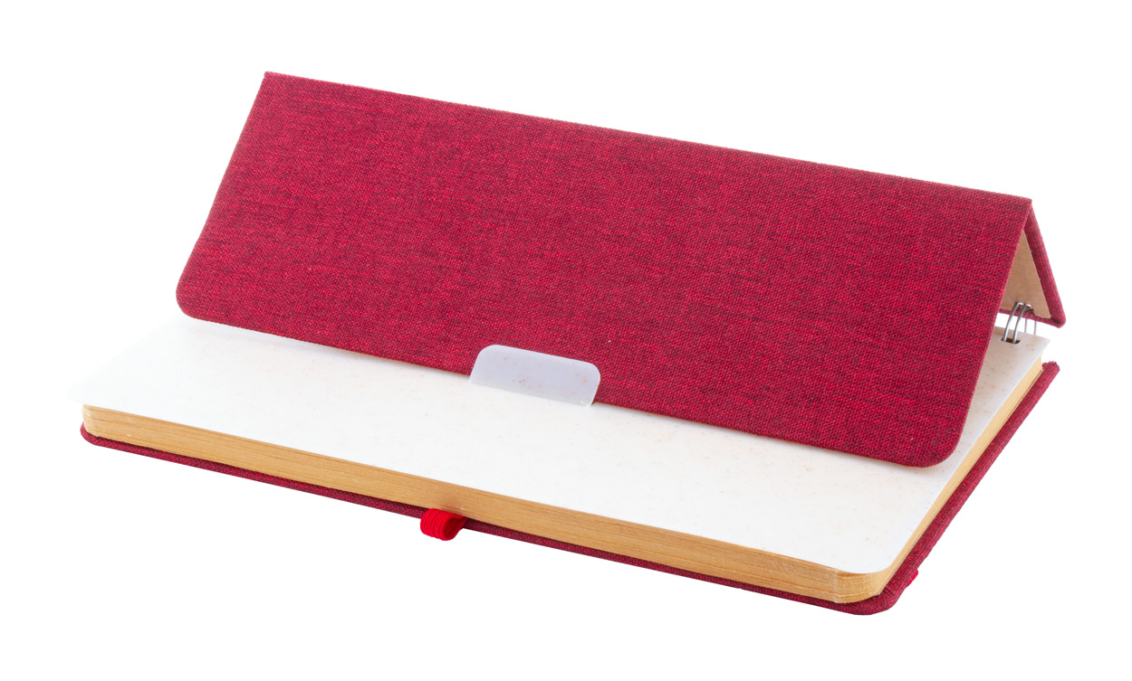
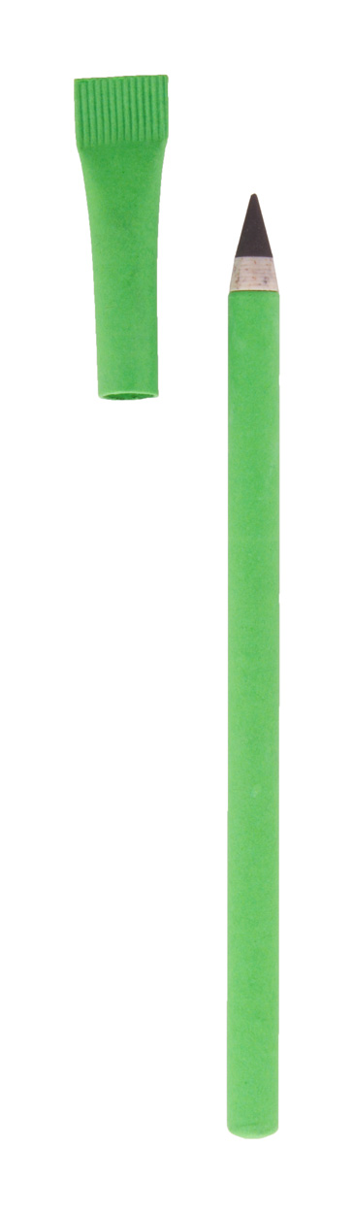
Geben Sie Ihre Kontaktdaten hier ein!
Bleib im Kreislauf und verwende es wieder!
Wähle Produkte, die aus recycelten oder recycelbaren Material produziert sind. Diese wurden oder werden in neue Produkte wiederverarbeitet und verringern damit den Verbrauch von frischen Rohmaterialien und gleichzeitig die Abfallmenge.
Ralum AP800499
Schreibset aus recyceltem Aluminium, bestehend aus einem Kugelschreiber und einem Rollerball-Stift, verpackt in einer schwarzen Geschenkschachtel, blauschreibend.
00,00 EUR
Rabsody AP800526-01
Bluetooth-Kopfhörer mit Bambuseinlage und Freisprechfunktion. Mit Ladeetui aus recyceltem ABS-Kunststoff mit Bambuseinlage.
00,00 EUR
Shonka AP722828
Lunchbox aus recyceltem Edelstahl mit farbigem Korpus, Deckel und Sicherheitsschnallen. Füllmenge: 750 ml.
00,00 EUR
Biyon
AP722765
Faltbare Einkaufstasche aus recycelter Baumwolle mit langen Henkeln. 00,00 EUR
Herkool
AP800536
Bluetooth-Lautsprecher im Gehäuse aus recyceltem ABS und Bambus mit 2 Lautsprechern, Freisprechfunktion, FM-Radio und eingebautem Akku. 00,00 EUR
Holbook AP800515
A5 Spiral-Notizbuch mit Umschlag aus RPET Polyester, Handy- und Tablethaltereinsatz aus Weizenstrohkunststoff.
Nopyrus
AP800495
Langlebiger, tintenloser Stift aus Recyclingpapier mit farblich abgestimmger Verschlusskappe und Spitze aus einer Metalllegierung, die das Papier oxidieren lässt.
00,00 EUR
Geben Sie Ihre Aktionskonditionen hier ein!
.......
.......
.......
www.WriteYourWebsiteHere.com

